Slide 1
Guía de nuevos entrantes al Sistema Gasista
Febrero 2026

Slide 2
Índice
Marco Regulatorio
Requisitos previos para inicio de actividad
Proceso de Habilitación
Acceso al sistema SL-ATR
Acreditación Técnica

Slide 3

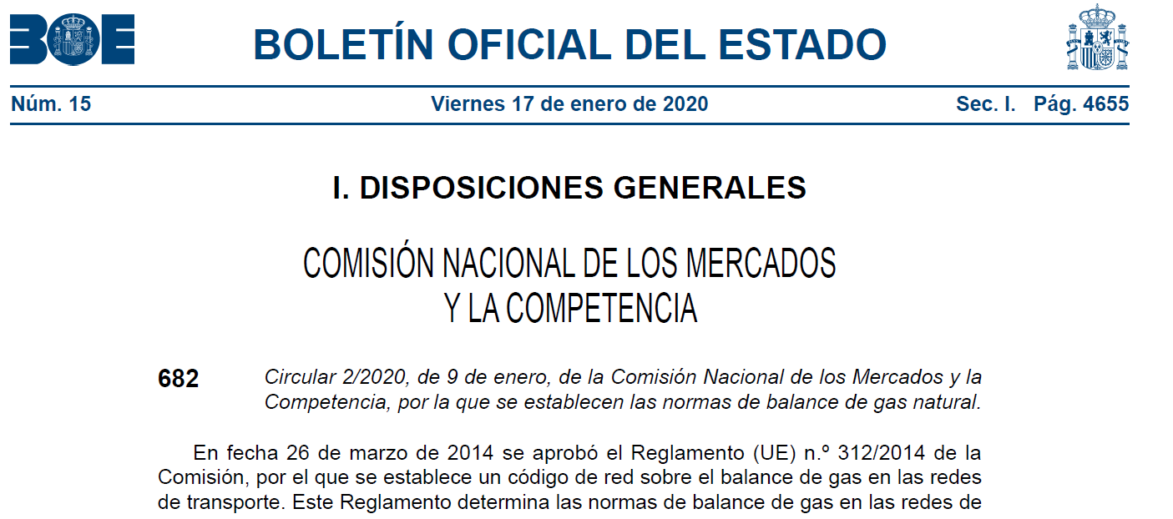
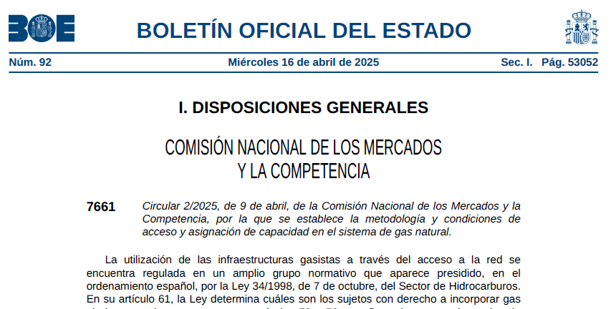
1. Marco Regulatorio
Circular 2/2020 de la CNMC,
Por la que se establecen las normas de balance en la red de transporte del sistema gasista
Marco Regulatorio
Circular 2/2025 de la CNMC,
Por la que se establece la metodología y condiciones de acceso y asignación de capacidad en el sistema de gas natural

Slide 4
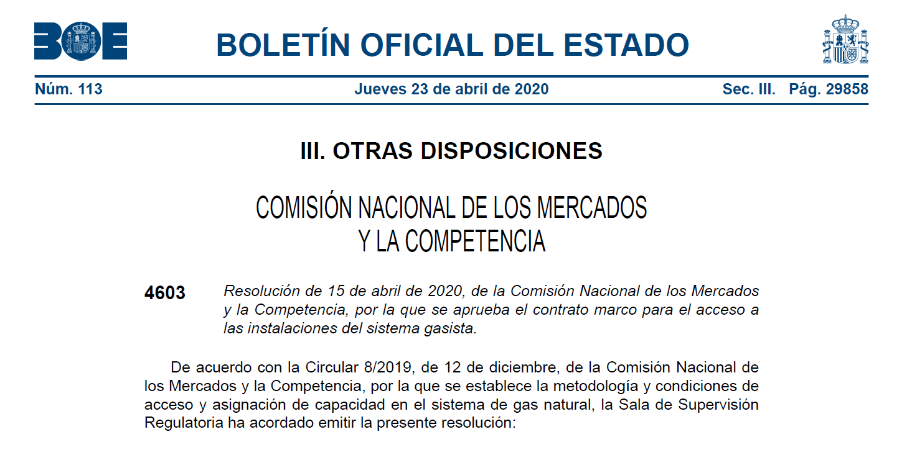
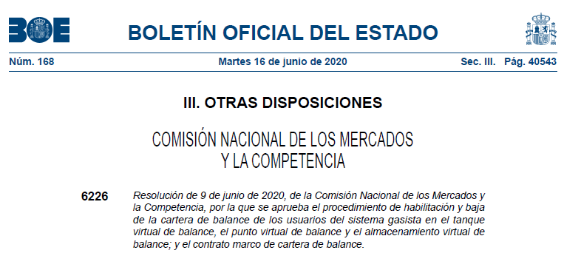
1. Marco Regulatorio
Resolución de 15 de abril de 2020, de la CNMC,
por la que se aprueba el contrato marco de acceso a las instalaciones del sistema gasista español.
Marco Regulatorio
Resolución de 9 de junio de 2020, de la CNMC,
por la que se aprueba el contrato marco de Cartera de Balance

Slide 5
Índice
Marco Regulatorio
Requisitos previos para inicio de actividad
Proceso de Habilitación
Acceso al sistema SL-ATR
Acreditación Técnica

Slide 6



2. Requisitos para inicio de actividad
Requisitos para ejercer la actividad de comercialización de gas natural:
Comunicación por escrito, con carácter previo al inicio de la actividad, a la Administración competente y en todo caso a la Dirección General de Política Energética y Minas del Ministerio para la Transición Ecológica y el Reto Demográfico, indicando el ámbito territorial en el que se va a desarrollar la actividad, fecha de inicio de la misma, nombre de la sociedad, dirección postal, teléfono, fax, código de identificación fiscal así como una declaración responsable de que la sociedad cumple todos los requisitos establecidos para ejercer la actividad.
Los modelos de declaración responsable y comunicación de inicio de la actividad se encuentran recogidos en la Resolución de 3 de mayo de 2010, de la Dirección General de Política Energética y Minas, BOE-A-2010-7657
Enlace de interés:
  https://www.miteco.gob.es/es/energia/hidrocarburos-nuevos-combustibles/gas/requisitos.html

Slide 7


2. Requisitos para inicio de actividad
Asignación de Código SIFCO:
Tras recibir notificación de la Dirección General de Política Energética y Minas, la CNMC otorga un código identificativo al Comercializador que inicia actividad en España para gestión de su información en el Sistema de Información sobre Facturaciones y Consumos del Sector del Gas (SIFCO).
Enlace de interés:
  https://sede.cnmc.gob.es/listado/censo/4
Asignación de Código EIC:
Los Transportistas primarios y los Comercializadores deben solicitar un código identificativo único para reporte de su información en los diferentes mercados energéticos de gas y electricidad en los ámbitos nacional e internacional. Dicho código se denomina “Energy Identification Code”.
Redeia proporciona una aplicación web a los agentes participantes en los mercados de energía como soporte para esta función.
Enlace de interés:
  https://www.portalclientes.ree.es/#/office/codes-consult

Slide 8

2. Requisitos para inicio de actividad
Alta de Usuario de Cuenta de Garantías en MIBGAS:
El Usuario de Cuenta de Garantías, es aquella persona jurídica que, una vez que ha firmado el Documento de Aceptación y Adhesión a las NGGSG, está asociado a una Cuenta de Garantías.
Los trámites para darse de alta como Usuarios de Cuenta de Garantías se realizan en MIBGAS desde su página web, siendo el correo electrónico de contacto agentes@mibgas.es
Cada Usuario de Cuenta de Garantías dispone de una Cuenta de Asignación para cada una de las actividades en las que esté dado de alta, donde se registran de forma continua el importe formalizado, los requerimientos de dicha actividad y el saldo de garantías disponible.
Las actividades en cuyas garantías participa el GTS son Contratación y Desbalances:
  Garantías para la contratación de capacidad de infraestructuras con acceso de terceros regulado
  Garantías para la liquidación de desbalances PVB, TVB y AVB
Enlace de interés:
  https://www.mibgas.es/es/cccontent/usuario-de-cuenta-de-garantias

Slide 9

Índice
Marco Regulatorio
Requisitos previos para inicio de actividad
Proceso de Habilitación
Acceso al sistema SL-ATR
Acreditación Técnica

Slide 10







3. Proceso de Habilitación
Solicitud de Adhesión a Contratos Marco:
El Contrato Marco de Acceso de las Instalaciones del Sistema Gasista Español (AISGE) es imperativo para contratar en la plataforma los distintos servicios por parte de sujetos.
El Contrato Marco de Cartera de Balance es imperativo para disponer de una cartera de balance en las áreas de balance que se desee:
TVB
AVB
PVB
La solicitud se realiza mediante un correo electrónico a GTS.HABILITACIONYACCESO@enagas.es
detallando en el Asunto: Habilitación “Nombre usuario” e incluyendo en el mismo la documentación correspondiente.

Slide 11

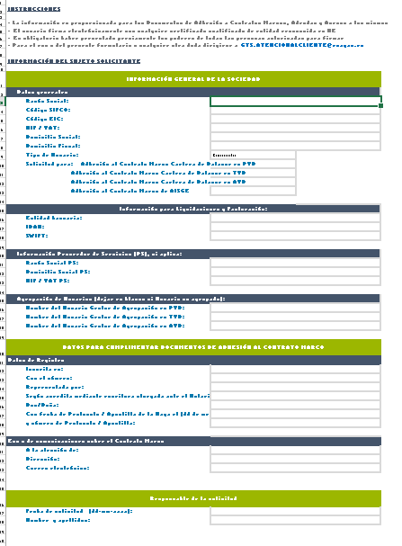
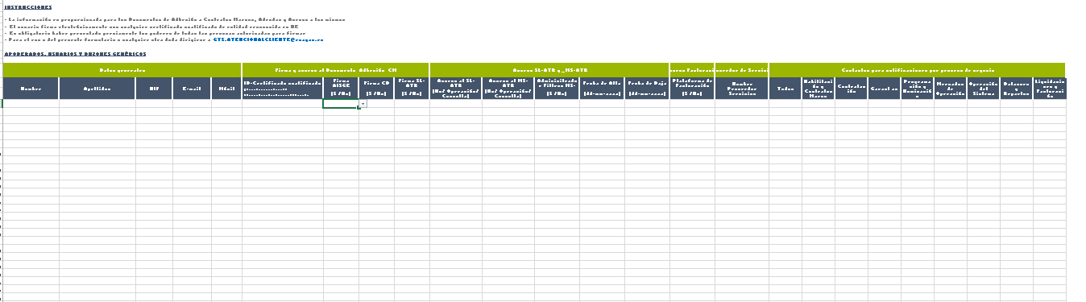
3. Proceso de Habilitación
Solicitud de Adhesión a Contratos Marco:
La documentación necesaria es la siguiente:
Formulario de solicitud, disponible en la web del GTS.
Enlace de interés:
  https://www.enagas.es/es/gestion-tecnica-sistema/procesos-sistema-gasista/habilitacion/

Slide 12

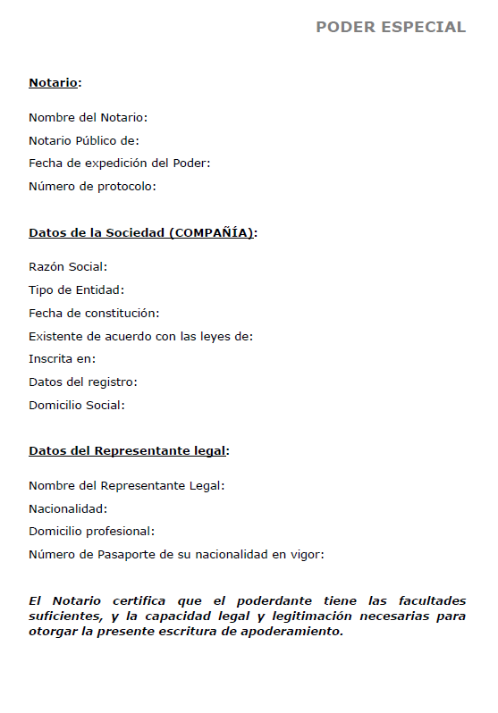
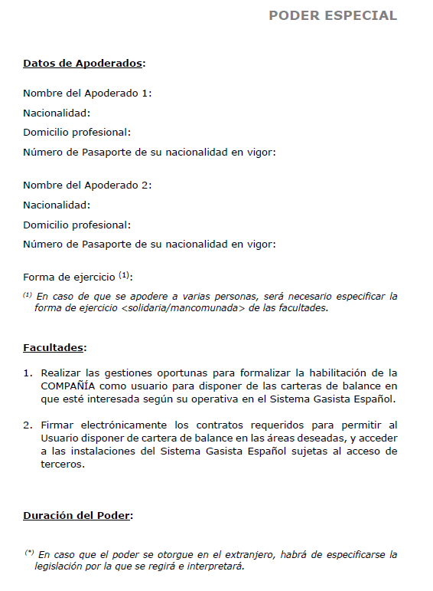

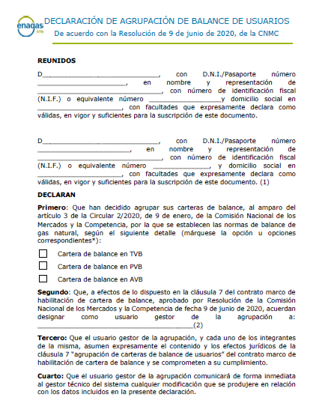
3. Proceso de Habilitación
Solicitud de Adhesión a Contratos Marco:
Poder notarial de representantes de la empresa, redactado en español.
  Copia de los poderes suficientes, válidos y en vigor de la/s persona/s firmante/s del documento de adhesión, emitidos por un notario público para la/s persona/s firmante/s del Documento de Adhesión al Contrato marco de acceso al sistema gasista español.
  El Notario debe certificar que el apoderado tiene las facultades suficientes, y la capacidad legal y legitimación necesarias para otorgar la presente escritura de apoderamiento
  En caso de que el poder notarial no esté en español, es necesario aportar una traducción jurada, y en el caso de que la sociedad tenga residencia en el extranjero, debe tener la apostilla de la Haya.
Declaración de Agrupación de Usuarios (Opcional para Cartera de balance), disponible en la web del GTS
Enlace de interés:
https://www.enagas.es/es/gestion-tecnica-sistema/procesos-sistema-gasista/habilitacion/

Slide 13



3. Proceso de Habilitación
Solicitud de Adhesión a Contratos Marco:
Compulsado
DNI compulsado o con la Apostilla de la Haya (en caso de no ser español) de:
Usuarios con acceso al SL-ATR
Firmantes de los Contratos Marco
Usuarios con acceso a la plataforma de facturación
Certificado de titularidad de la cuenta bancaria, emitido por el banco correspondiente

Slide 14

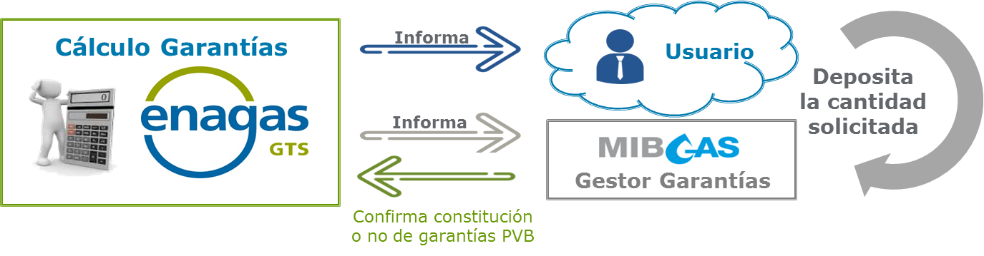
3. Proceso de Habilitación
Constitución de garantías ante el Gestor de Garantías:
La Circular 2/2025 define el importe mínimo de la garantía a constituir por cualquier usuario para habilitarse en el Acceso a las Instalaciones del Sistema Gasista Español en 50.000 €.
La Circular 2/2020 define el importe mínimo de la garantía a constituir por cualquier usuario para habilitarse en Cartera de Balance en 100.000 €.
Este requerimiento es permanente mientras el usuario esté habilitado.
Confirma constitución o no de garantías CB

Slide 15
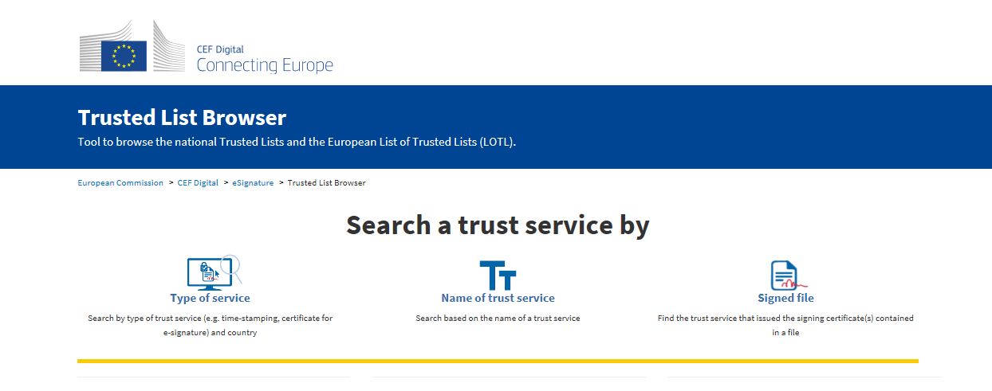
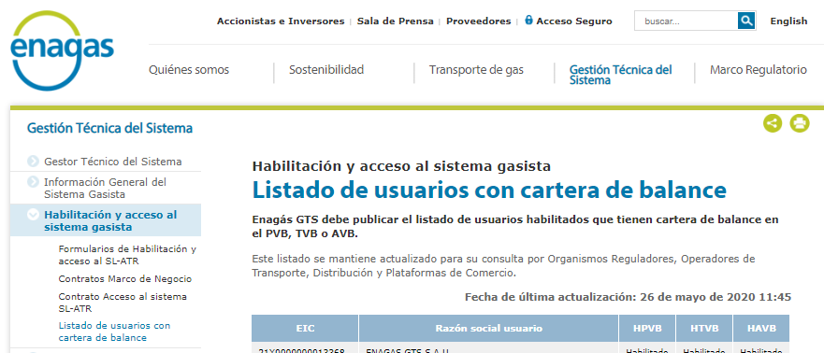
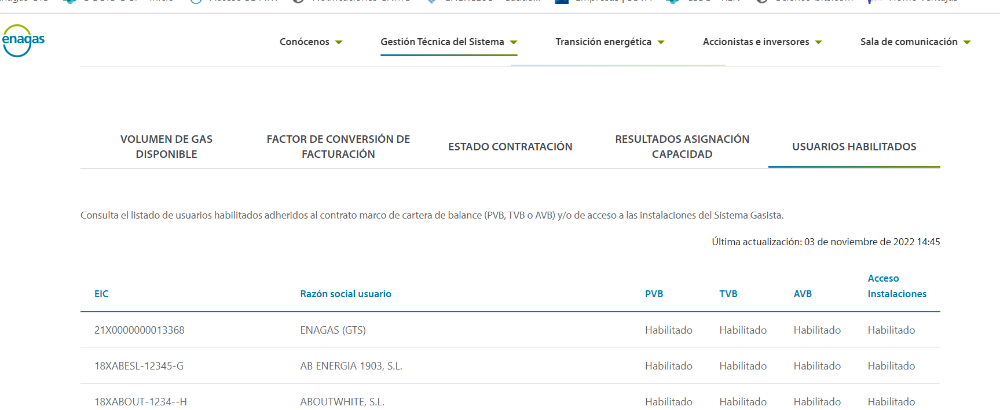

3. Proceso de Habilitación
Firma del documento de Adhesión al Contrato Marco:
El usuario firma electrónicamente el documento de adhesión al Contrato Marco, pudiendo utilizar cualquier certificado cualificado de entidad reconocida en la UE, cuya relación se puede consultar pulsando en el enlace siguiente:
https://eidas.ec.europa.eu/efda/tl-browser/#/screen/home
El GTS publica en su web el listado actualizado de usuarios habilitados con cartera de balance
Enlace de interés:
https://www.enagas.es/es/gestion-tecnica-sistema/energy-data/informacion-comercial/usuarios-habilitados/
y en el SL-ATR el listado actualizado de usuarios habilitados con Acceso a las Instalaciones
para conocimiento de:
  Organismos Reguladores
  Distribuidores
  Transportistas
  Operadores de Plataformas de Comercio

Slide 16
Índice
Marco Regulatorio
Requisitos previos para inicio de actividad
Proceso de Habilitación
Acceso al sistema SL-ATR
Acreditación Técnica

Slide 17

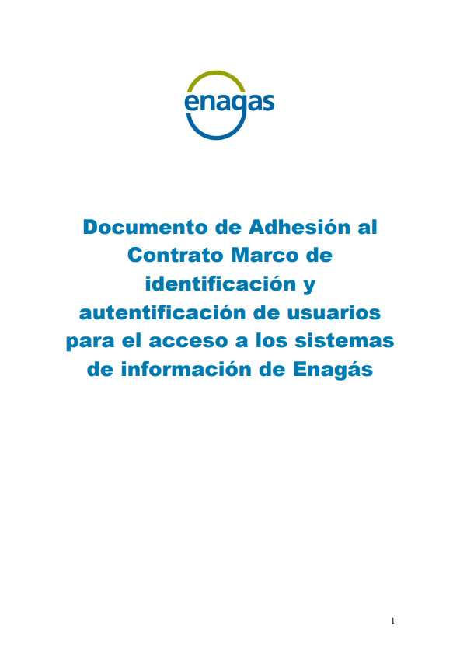
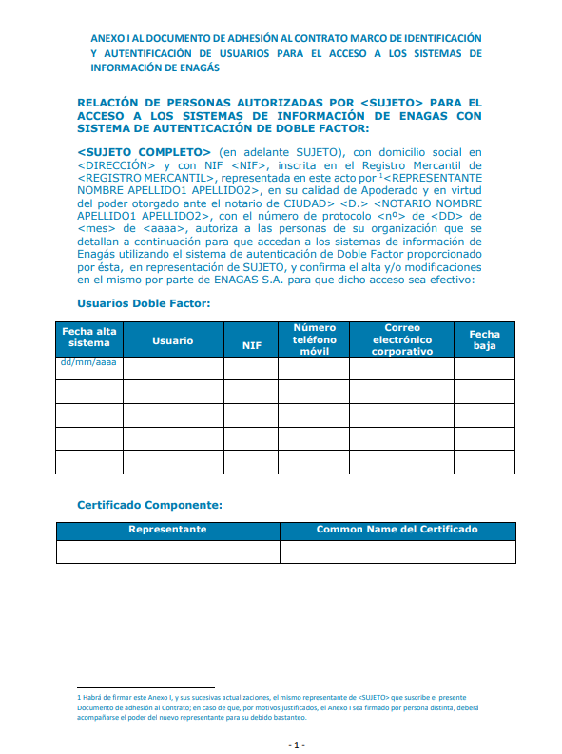
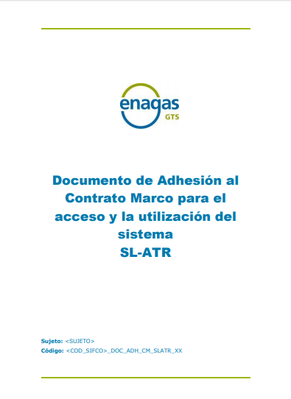
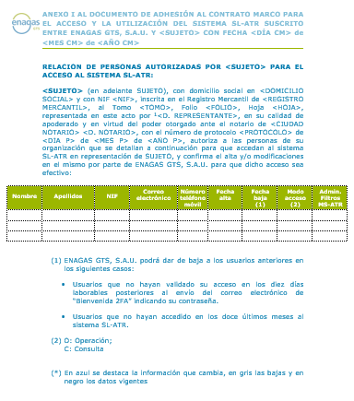

4. Acceso al SL-ATR
  Los distintos sujetos del Sistema Gasista pueden acceder al Sistema Logístico de Acceso de Terceros a las Redes (SL-ATR), una herramienta de comunicación fluida y en tiempo real que sirve de soporte a la gestión del ciclo completo de gas. En dicho sistema, se accede a solicitudes de capacidad, contratación, programaciones, nominaciones, mediciones, repartos, balances y consulta de recargos de liquidación por desbalances.
  Para acceder a este sistema, los usuarios deben firmar dos documentos de adhesión a los siguientes contratos marcos:
  Contrato Marco de identificación y autentificación de usuarios para el acceso a los sistemas de información de Enagás
  Contrato Marco para el acceso y la utilización del sistema SL-ATR

Slide 18

4. Acceso al SL-ATR
Solicitud de Acceso al SL-ATR:
La solicitud de accesos inicial se realiza mediante envío de un correo electrónico a GTS.HABILITACIONYACCESO@enagas.es, adjuntando el mismo Formulario de Habilitación con la opción “Acceso al SL-ATR”.
Enlace de interés:
  https://www.enagas.es/es/gestion-tecnica-sistema/procesos-sistema-gasista/habilitacion/
Cualquier modificación sobre información de datos y permisos de acceso de usuarios SL-ATR se comunicará mediante el Formulario Modificación sobre Usuarios con acceso al SL-ATR . El formulario debe incluir la información previamente enviada así como los usuarios dados de alta y en su caso de baja con anterioridad
Enlace de interés:
  https://www.enagas.es/es/gestion-tecnica-sistema/procesos-sistema-gasista/habilitacion/

Slide 19
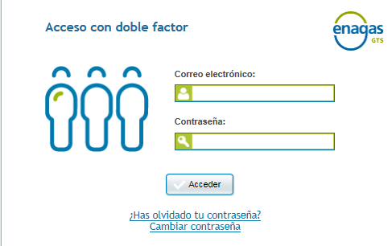
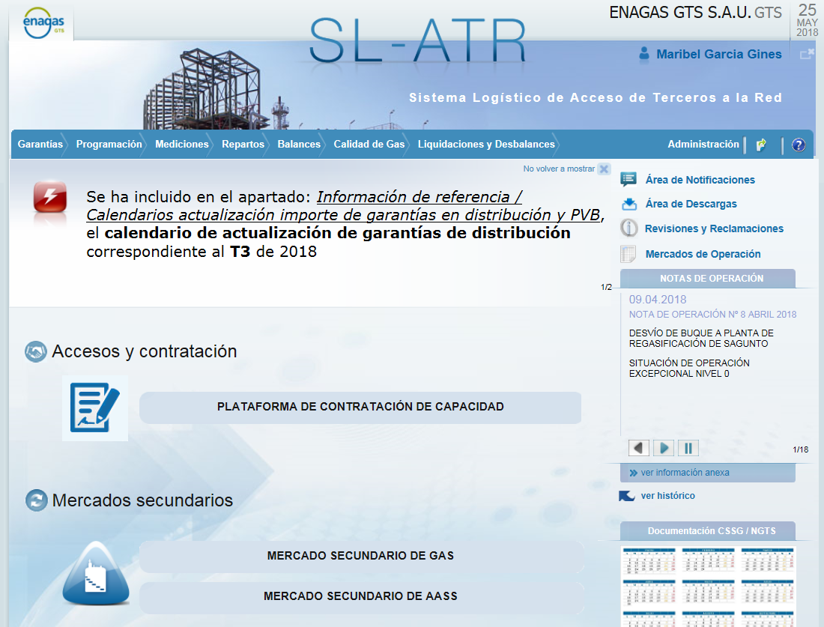
4. Acceso al SL-ATR
Acceso al SL-ATR por Doble Factor:
Información requerida:
  Nº de móvil, DNI y correo electrónico
  Gestión de perfiles
  Envío email del pack de bienvenida (Guía de uso)
Proceso de autenticación
  Instalación de App de Autenticación avanzada
  Se introduce un código recibido mediante SMS
  Escaneo del código QR
Acceso al
SL ATR
  Introducción de email y contraseña en página web
  Envío de solicitud al teléfono móvil
  Validación de la solicitud en la App
Enlace de interés:
  https://www.enagas.es/content/dam/enagas/es/ficheros/gestion-tecnica-sistema/atencion-y-soporte-a-usuarios/acceso-y-conexion/Gu%C3%ADa%20de%20uso%202FA.pdf

Slide 20
Índice
Marco Regulatorio
Requisitos previos para inicio de actividad
Proceso de Habilitación
Acceso al sistema SL-ATR
Acreditación Técnica

Slide 21

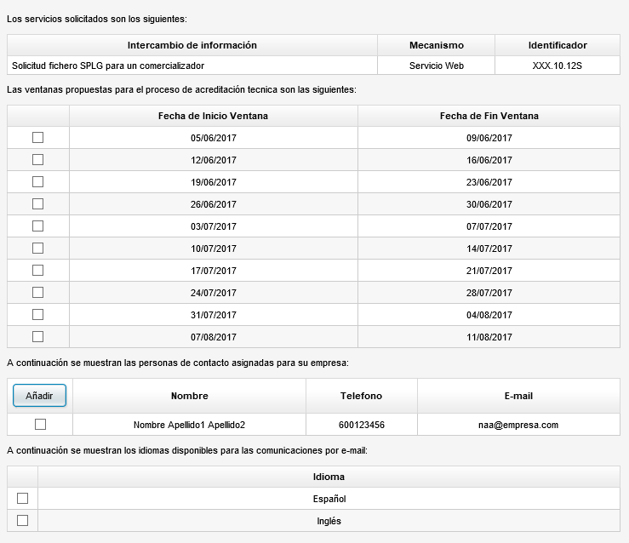
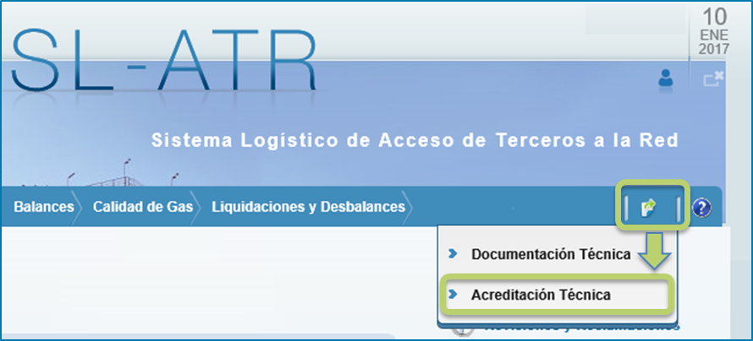

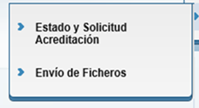

5. Acreditación Técnica
  Certifica la capacidad técnica para realizar intercambios de ficheros XML a través de servicios web o vía aplicación
  Es condición indispensable para el envío de ficheros a través del SL-ATR
  Debe solicitarse con el envío por parte del agente de una solicitud de certificado de acreditación técnica a través del SL-ATR , en la opción Estado y Solicitud Acreditación.
  Se selecciona una de las ventanas de pruebas disponibles para la acreditación
  Se puede modificar la ventana de pruebas a través de la aplicación con su actualización automática. Enviar un correo a acreditaciontecnica@enagas.es para solicitud de ventana distinta a las disponibles.
Aceptar

